Slide 1
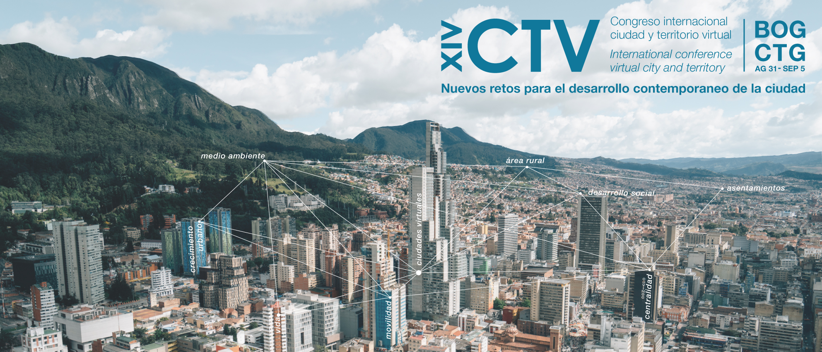
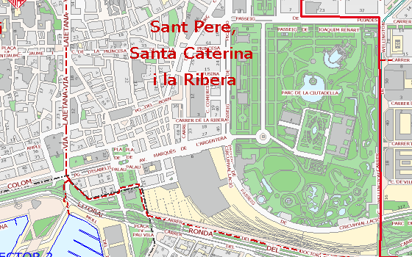
XIV Congreso Ciudad y Territorio Virtual CTV
Universidad de BogotáJorge Tadeo Lozano / Universitat Politècnica de Catalunya –
Centro de Política del suelo y Valoraciones - CPSV
Septiembre 26-30 de 2022
Título del Trabajo [Tipo título, Arial 40, negritas]
Apellido, Nombre (1); Apellido, Nombre (2) y Apellido, Nombre (3) [Tipo título, Arial 26]
1) Afiliación primer autor; (2) Afiliación Segundo autor; (3) Afiliación tercer autor [Tipo título, Arial 20]
correo contacto primer autor; correo contacto segundo autor; correo contacto tercer autor [[Tipo título, Arial 20]
Si no se autorizan las fotografías, se debe mantener el logo de no permitido
Resumen [Título de sección, Arial 26, negritas]
1. Introducción [numerado]
3. Resultados
Texto de sección. [Arial 20, párrafo justificado a ambos lados]
Se puede modificar el diseño del contenido del póster, siempre que cumpla con las siguientes pautas::
Formato vertical DIN A0 (841 X 1189 mm)
Apéguese al formato del encabezado del póster (plantilla de póster)
Cumplir con los requisitos de tamaño y estilo del texto y títulos.
El margen general y la separación entre bloques de texto y columnas es de 1 cm.
La altura de las columnas de texto se puede modificar.
Composición en tres bloques de texto. Cada uno de 267 mm de ancho.
Al menos se debe incorporar resumen, introducción, métodos y resultados del trabajo (se pueden agregar otras secciones libremente como se muestra en este ejemplo de plantilla o también eliminar alguna como las referencias.).
Texto.
Texto. Ejemplo de título y notas de tablas (Tabla 1).
Tabla 1. Tamaño y estilo del título [Arial 18, negritas]
 | Size | Capital letters | Bold | Italic | Numbered
Title of the work | 40 | Y | Y | N | N
Authors | 26 | N | N | N | Y
Information of the authors | 20 | N | N | N | Y
Title of the sections | 26 | * | Y | N | Y
Subtitle of the section in the text | 22 | * | N | Y | Y
General text in the sections | 20 | N | N | N | N
Text in tables | 14 - 18 | N | * | * | N
Emphasis in the text | 20 | N | N | Y | N
Titles of figures and tables | 18 | N | Y | N | N
Notes of figures and tables | 16 | N | N | N | N
* Not required but it can be used to emphasize
XIV CTV PREPARATORY VIRTUAL EVENT
ARCHITECTURE AND CITY DIALOGUES
Jorge Tadeo Lozano University / Polytechnic University of Catalonia
October - November 2021
Fuente: CPSV [Arial 14]
2. Metodología y datos
4. Conclusiones
Texto.
2.1. Subtítulo de sección en el texto [Arial 22, numerado]
Texto. [doble espacio entre encabezados y texto]
Ejemplo de figura y notas (Figura 1). Figuras o bloques de texto pueden ser en doble columna, como en este ejemplo.
Texto.
Figura 1. Map of a section of Barcelona [Arial 18, negritas]
5. Referencias
Texto.
Fuente: Guia Urbana de la Ciutat (Ajuntament de Barcelona) [Arial 16]
Agradecimientos
Texto.

